Slide 1
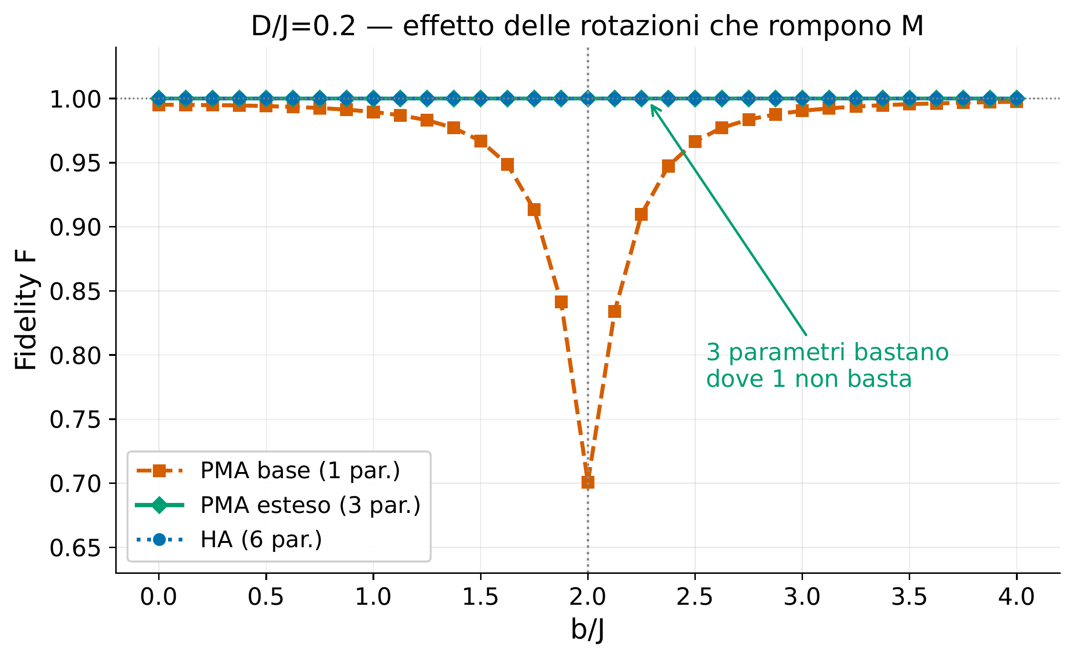
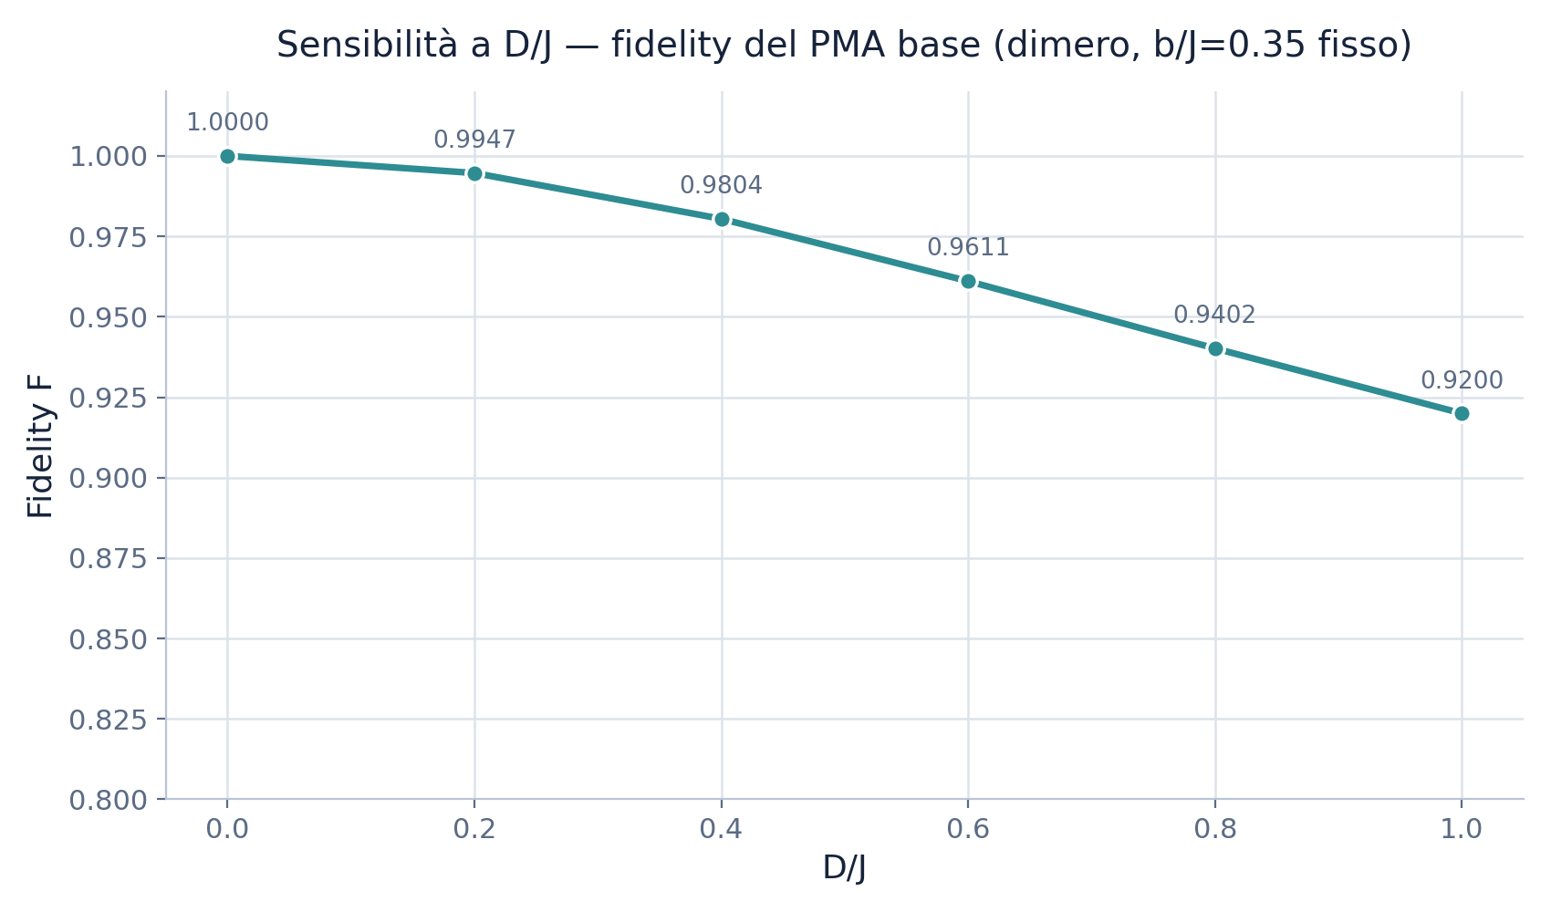

RISULTATI
Dimero
Confronto Ansatz e sensibilità al termine DM
Punto di incrocio $b_{c}$
Punto di lavoro
Scelto a dimostrare che il problema del PMA base non è solo un problema di vicinanza a $b_{c}$
b/J = 2, D/J = 0.2
b/J = 0.35, D/J = 0.80
HA (6 par.): F = 1.000000
HA (6 par.): F = 1.000000
Minimo assoluto
PMA base (1 par.): F = 0.701
PMA base (1 par.): F = 0.940
PMA esteso (3 par.): F = 1.000000 (12 cifre)
PMA esteso (3 par.): F = 1.000000 (12 cifre)
La degradazione dipende anche da D, non solo dalla vicinanza all'incrocio

